Slide 1
数字信号处理纸质作业二
总分: 105
*此封面页请勿删除，删除后将无法上传至试卷库，添加菜单栏任意题型即可制作试卷。本提示将在上传时自动隐藏。

Slide 2

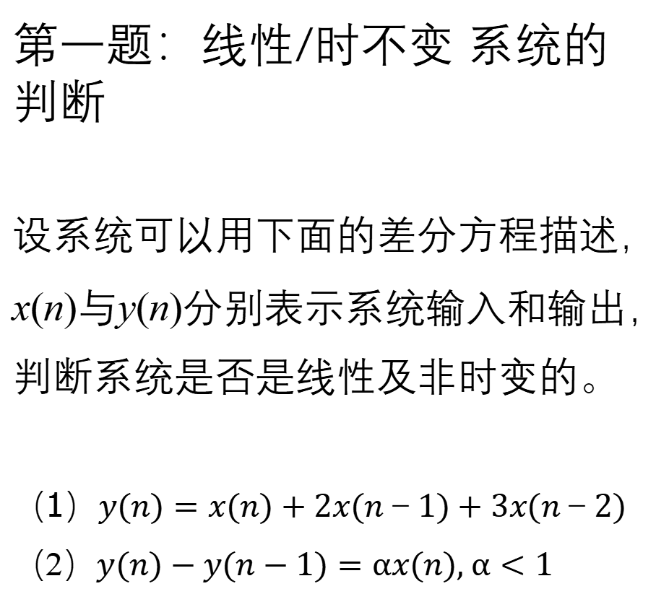
主观题
10分
第一题：线性/时不变 系统的判断
设系统可以用下面的差分方程描述， x(n)与y(n)分别表示系统输入和输出， 判断系统是否是线性及非时变的。
（1）$y(n)=x(n)+2x(n－1)+3x(n－2)$
（2）$y(n)−y(n−1)=αx(n), α<1$

Slide 3
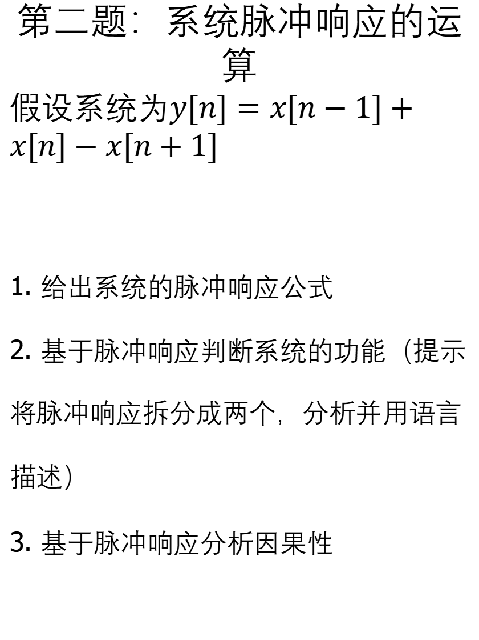
主观题
10分
第二题：系统脉冲响应的运算
假设系统为$y[n]=x[n−1]+x[n]−x[n+1]$
1. 给出系统的脉冲响应公式
2. 基于脉冲响应判断系统的功能（提示将脉冲响应拆分成两个，分析并用语言描述）
3. 基于脉冲响应分析因果性

Slide 4
主观题
10分
第三题：简单系统的认知
请给出累加器的如下性质
1. 给出电路图
2. 计算其脉冲响应
3. 分析线性性
4. 分析因果性
5. 分析其时不变性

Slide 5
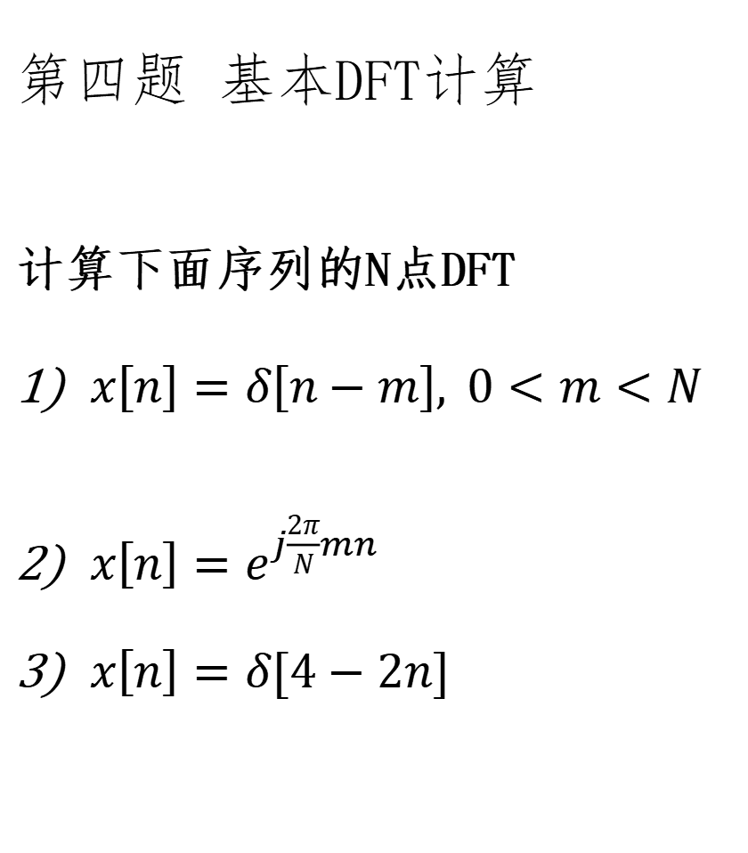
主观题
10分
第四题 基本DFT计算
计算下面序列的N点DFT
$x\left[n\right]=δ\left[n−m\right], 0<m<N$
$x\left[n\right]=e^{j\frac{2π}{N}mn}$
$x\left[n\right]=δ[4−2n]$

Slide 6
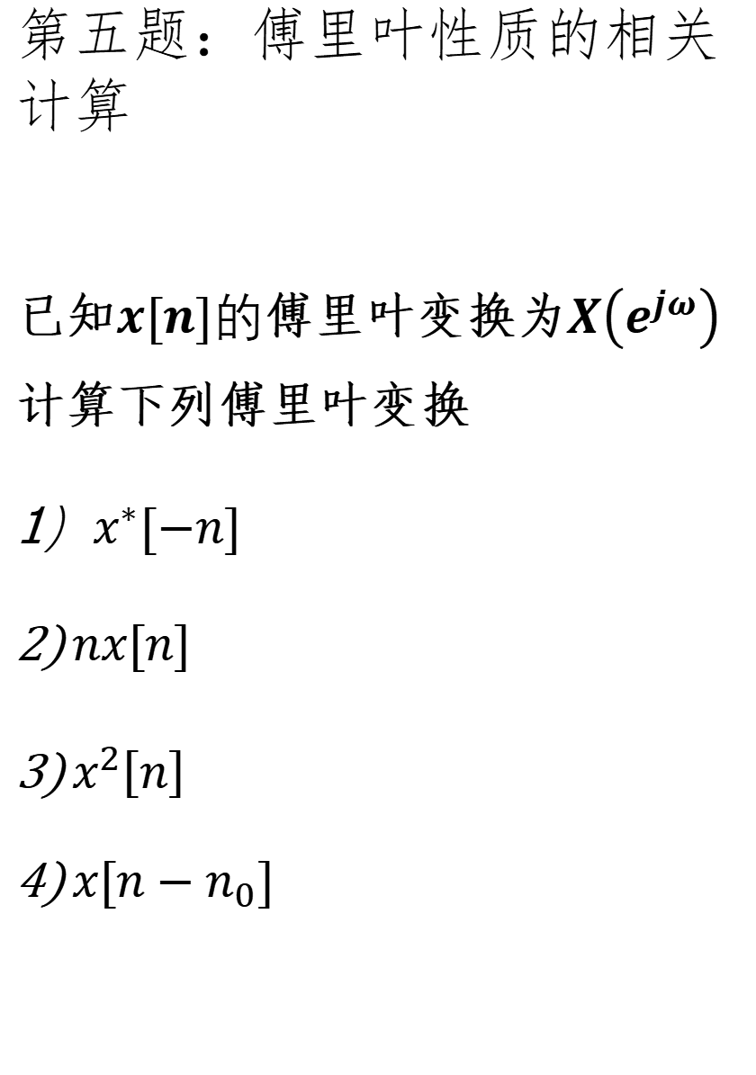
主观题
10分
第五题：傅里叶性质的相关计算
已知$x[n]的$傅里叶变换为$X\left(e^{jω}\right)$计算下列傅里叶变换
1）$x^{∗}[−n]$
$nx[n]$
$x^{2}\left[n\right]$
$x[n−n_{0}]$

Slide 7
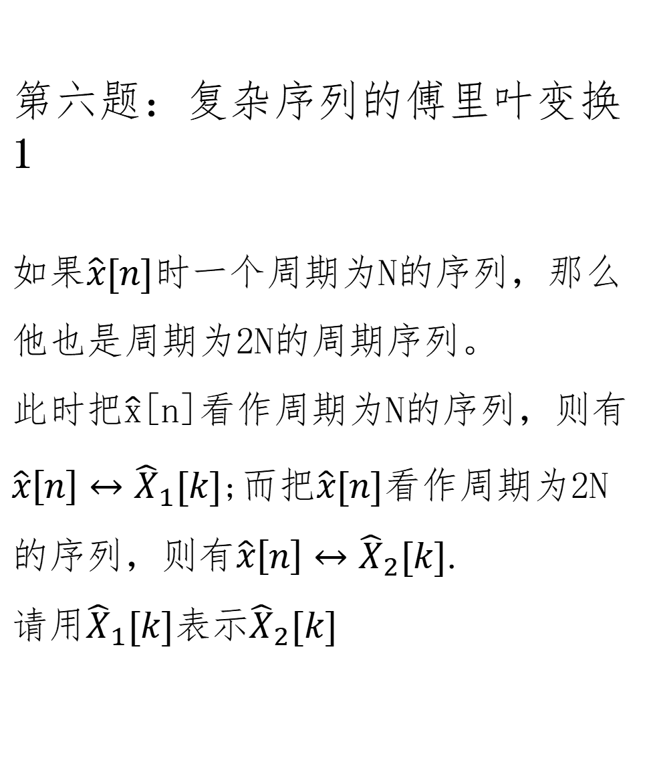
主观题
10分
第六题：复杂序列的傅里叶变换1
如果$\hat{x}[n]$时一个周期为N的序列，那么他也是周期为2N的周期序列。
此时把$\hat{x}[n]看作$周期为$N$的序列，则有$\hat{x}\left[n\right]↔{\hat{X}}_{1}[k]$;而把$\hat{x}[n]$看作周期为2N的序列，则有$\hat{x}\left[n\right]↔{\hat{X}}_{2}[k]$.
请用${\hat{X}}_{1}[k]表示{\hat{X}}_{2}[k]$

Slide 8
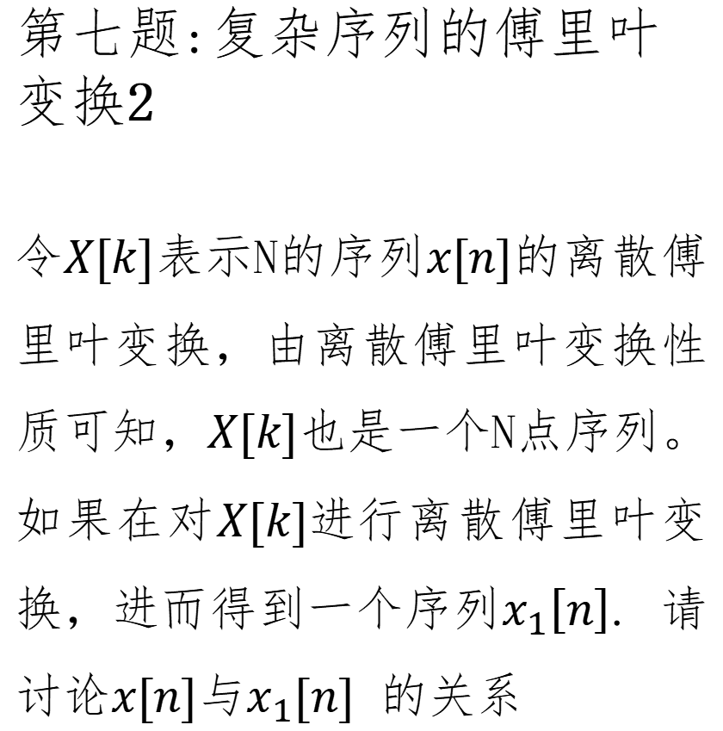
主观题
10分
第七题:复杂序列的傅里叶变换2
令$X[k]$表示N的序列$x[n]的$离散傅里叶变换，由离散傅里叶变换性质可知，$X[k]$也是一个N点序列。如果在对$X[k]进行$离散傅里叶变换，进而得到一个序列$x_{1}\left[n\right]$. 请讨论$x[n]$与$x_{1}[n]$ 的关系

Slide 9
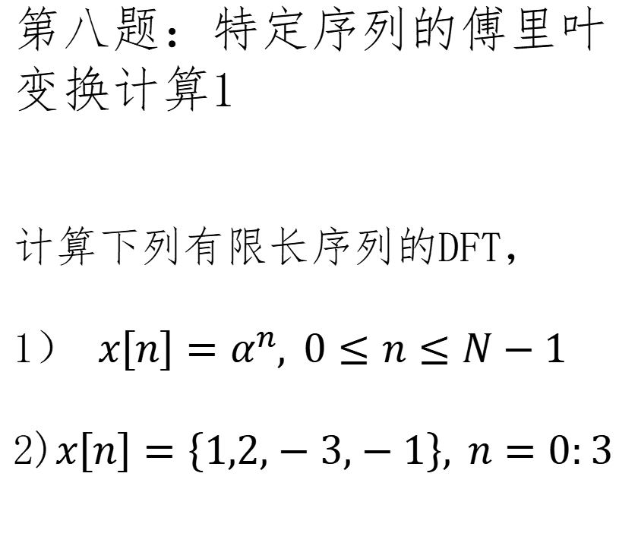
主观题
10分
第八题：特定序列的傅里叶变换计算1
计算下列有限长序列的DFT，
1） $x\left[n\right]=α^{n}, 0≤n≤N−1$
2)$x\left[n\right]=\left\{1,2,−3,−1\right\}, n=0:3$

Slide 10
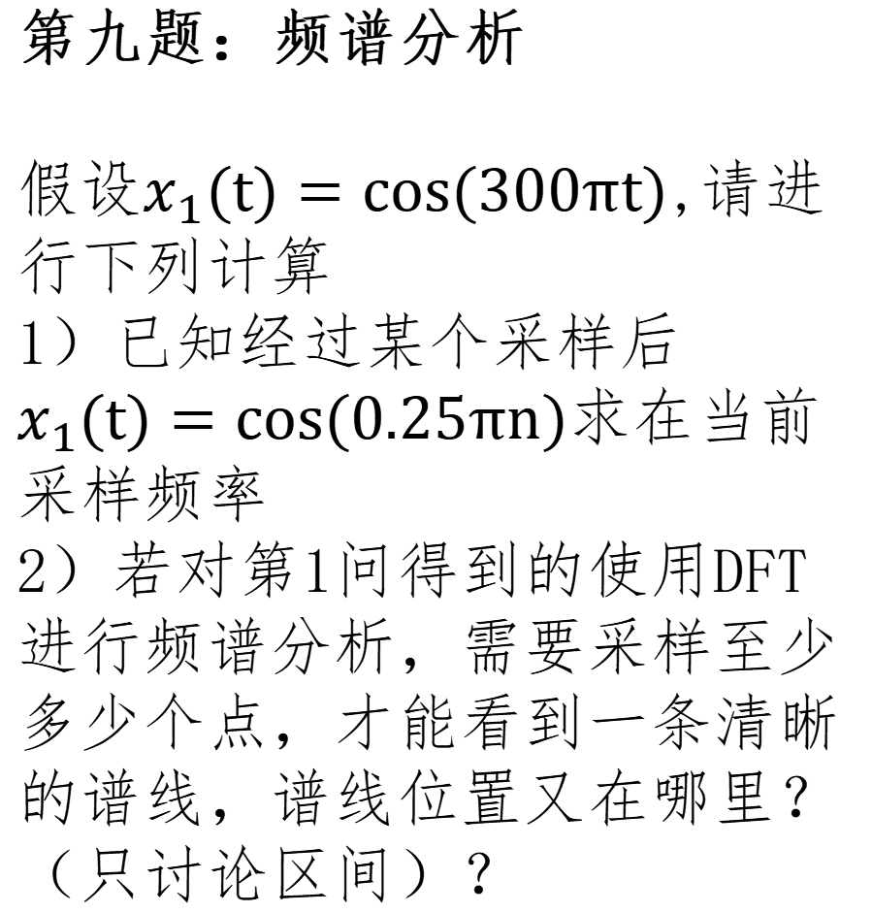
主观题
10分
第九题：频谱分析
假设$x_{1}(t)=cos(300πt)$,请进行下列计算
1）已知经过某个采样后$x_{1}(t)=cos(0.25πn)$求在当前采样频率
2）若对第1问得到的使用DFT进行频谱分析，需要采样至少多少个点，才能看到一条清晰的谱线，谱线位置又在哪里？（只讨论区间）？

Slide 11
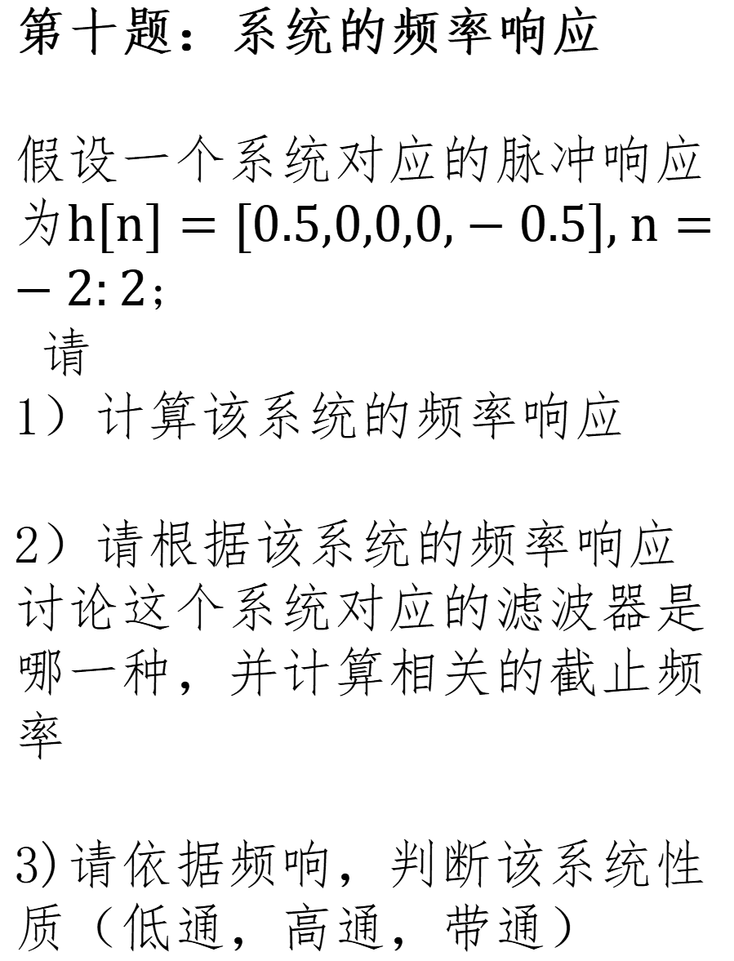
主观题
10分
第十题：系统的频率响应
假设一个系统对应的脉冲响应为$h[n]=[0.5,0,0,0,−0.5], n=−2:2$;
请
1）计算该系统的频率响应
2）请根据该系统的频率响应讨论这个系统对应的滤波器是哪一种，并计算相关的截止频率
3)请依据频响，判断该系统性质（低通，高通，带通）

